Slide 1
エンピリカル ソフトウェア工学 第07回 プログラミング (3/3) 自動テスト（1/3）
2023-05-23
玉田 春昭
聞いたことがない
未回答
使ったことはある．
単体テスト
支援ツール
1
3
3
2
1
名称は聞いたことがある
どんなものかは知っている

Slide 2
スケジュール
2023-05-30 (Tue)
第08講
自動テスト（2/3）
2023-04-11 (Tue)
第01講
全体説明
2023-06-06 (Tue)
第09講
自動テスト（3/3）
2023-04-18 (Tue)
第02講
Usage/README
2023-06-13 (Tue)
第10講
ドキュメント（1/2）
2023-04-25 (Tue)
第03講
CI/CD（1/2）
2023-06-20 (Tue)
第11講
ドキュメント（2/2）
2023-05-02 (Tue)
第04講
CI/CD（2/2）
2023-06-27 (Tue)
第12講
Docker（1/1）
2023-05-09 (Tue)
第05講
プログラミング（1/3）
CLI Parsing
2023-07-04 (Tue)
第13講
補完（1/1）
Homebrew（1/1）
2023-05-16 (Tue)
第06講
プログラミング（2/3）
Web API
2023-07-11 (Tue)
第14講
予備日
2023-05-23 (Tue)
第07講
プログラミング（3/3）
自動テスト（1/3）
2023-07-18 (Tue)
第15講
作成物の発表会

Slide 3
本日までに行ったこと
CI/CDスクリプトを充実させる．
ビルドする．
バージョンを上げる．
プルリクエストを作成する．
リリースを作成する．
ドキュメントを作成する．
配布用ファイルを準備し，アップロードする．
Dockerイメージを構築する．
実装する．
コマンドラインオプションを解析する．
Web APIを叩いて結果を得る．

Slide 4
本日の内容
自動テストの重要性．
テストを充実させる．
Goでのテスト実装のセオリ．
Goでのテストの例
秘密情報を環境変数から読み込む．
GitHub Actionsに秘密情報を持たせる．

Slide 5
自動テストの重要性
自動テストは昨今の開発では必須である．
プログラムを修正した時，デグレードを起こしていないか，エンバグしていないかを常に確認するため．
デグレード 品質，機能などが低下すること．
エンバグ バグを埋め込んでしまうこと．
リファクタリングを行うためにも自動テストが必要となる．
自動テストでデグレードやエンバグがないことを確認している．
自動テストがなければリファクタリングは行えない．

Slide 6
テストの種類
単体テスト
結合テスト
システムテスト
テスト対象の規模で分類している．
テストの実行環境の規模で分類している．

Slide 7
Goでのテスト実装のセオリ
他言語のxUnitは存在しない．
ifとforでテストを実装する．
テストデータとなる構造体の配列を作成し，テストを実施する．
テストに失敗したら *testing.T 型の変数に対して，Error関数を呼び出す．
*testing.Tはテスト関数の引数として受け取る
テスト関数はfoo_test.goファイルに含まれるTestから始まる関数．

Slide 8
Goでのテストの例
package urleap import (
"os"
"testing"
) func TestShortenUrl(t *testing.T) {
config := NewConfig(os.Getenv("URLEAP_TOKEN"), Shorten)
bitly := NewBitly("")
testdata := []struct {
giveUrl string
wontShortenError bool
wontDeleteError bool
}{
{"https://tamadalab.github.io/", false, false},
}
for _, td := range testdata {
result, err := bitly.Shorten(config, td.giveUrl)
if (err == nil) != td.wontShortenError {
t.Errorf("shorten %s wont error %t, but got %t", td.giveUrl, td.wontShortenError, !td.wontShortenError)
}
err = bitly.Delete(config, result.Shorten)
if (err == nil) != td.wontDeleteError {
t.Errorf("delete %s wont error %t, but got %t", result.Shorten, td.wontDeleteError, !td.wontDeleteError)
}
}
}
bitly_test.go

Slide 9
環境変数から値を読み込む
環境変数は実行環境で定義されている変数のこと．
macOSではenvやprintenvコマンドで確認できる．
PATHやHOMEなど．
コマンド実行の前に環境変数を追加できる．
echo $SOME_ENV // => 何も出力されない．
SOME_ENV=someEnv
echo $SOME_ENV // => SOME_ENV=someEnvが出力される．
SOME_ENV=hoge printenv | grep SOME_ENV // => SOME_ENV=hogeが出力される．

Slide 10
Go言語で環境変数を読む
os.Getenvで環境変数を読み込める．
ただ，変数が存在するか否かはos.Getenvでは判定できない．
os.LookupEnv ではその判定もできる．
home := os.Getenv("HOME")
path, ok := os.LookupEnv("PATH")

Slide 11
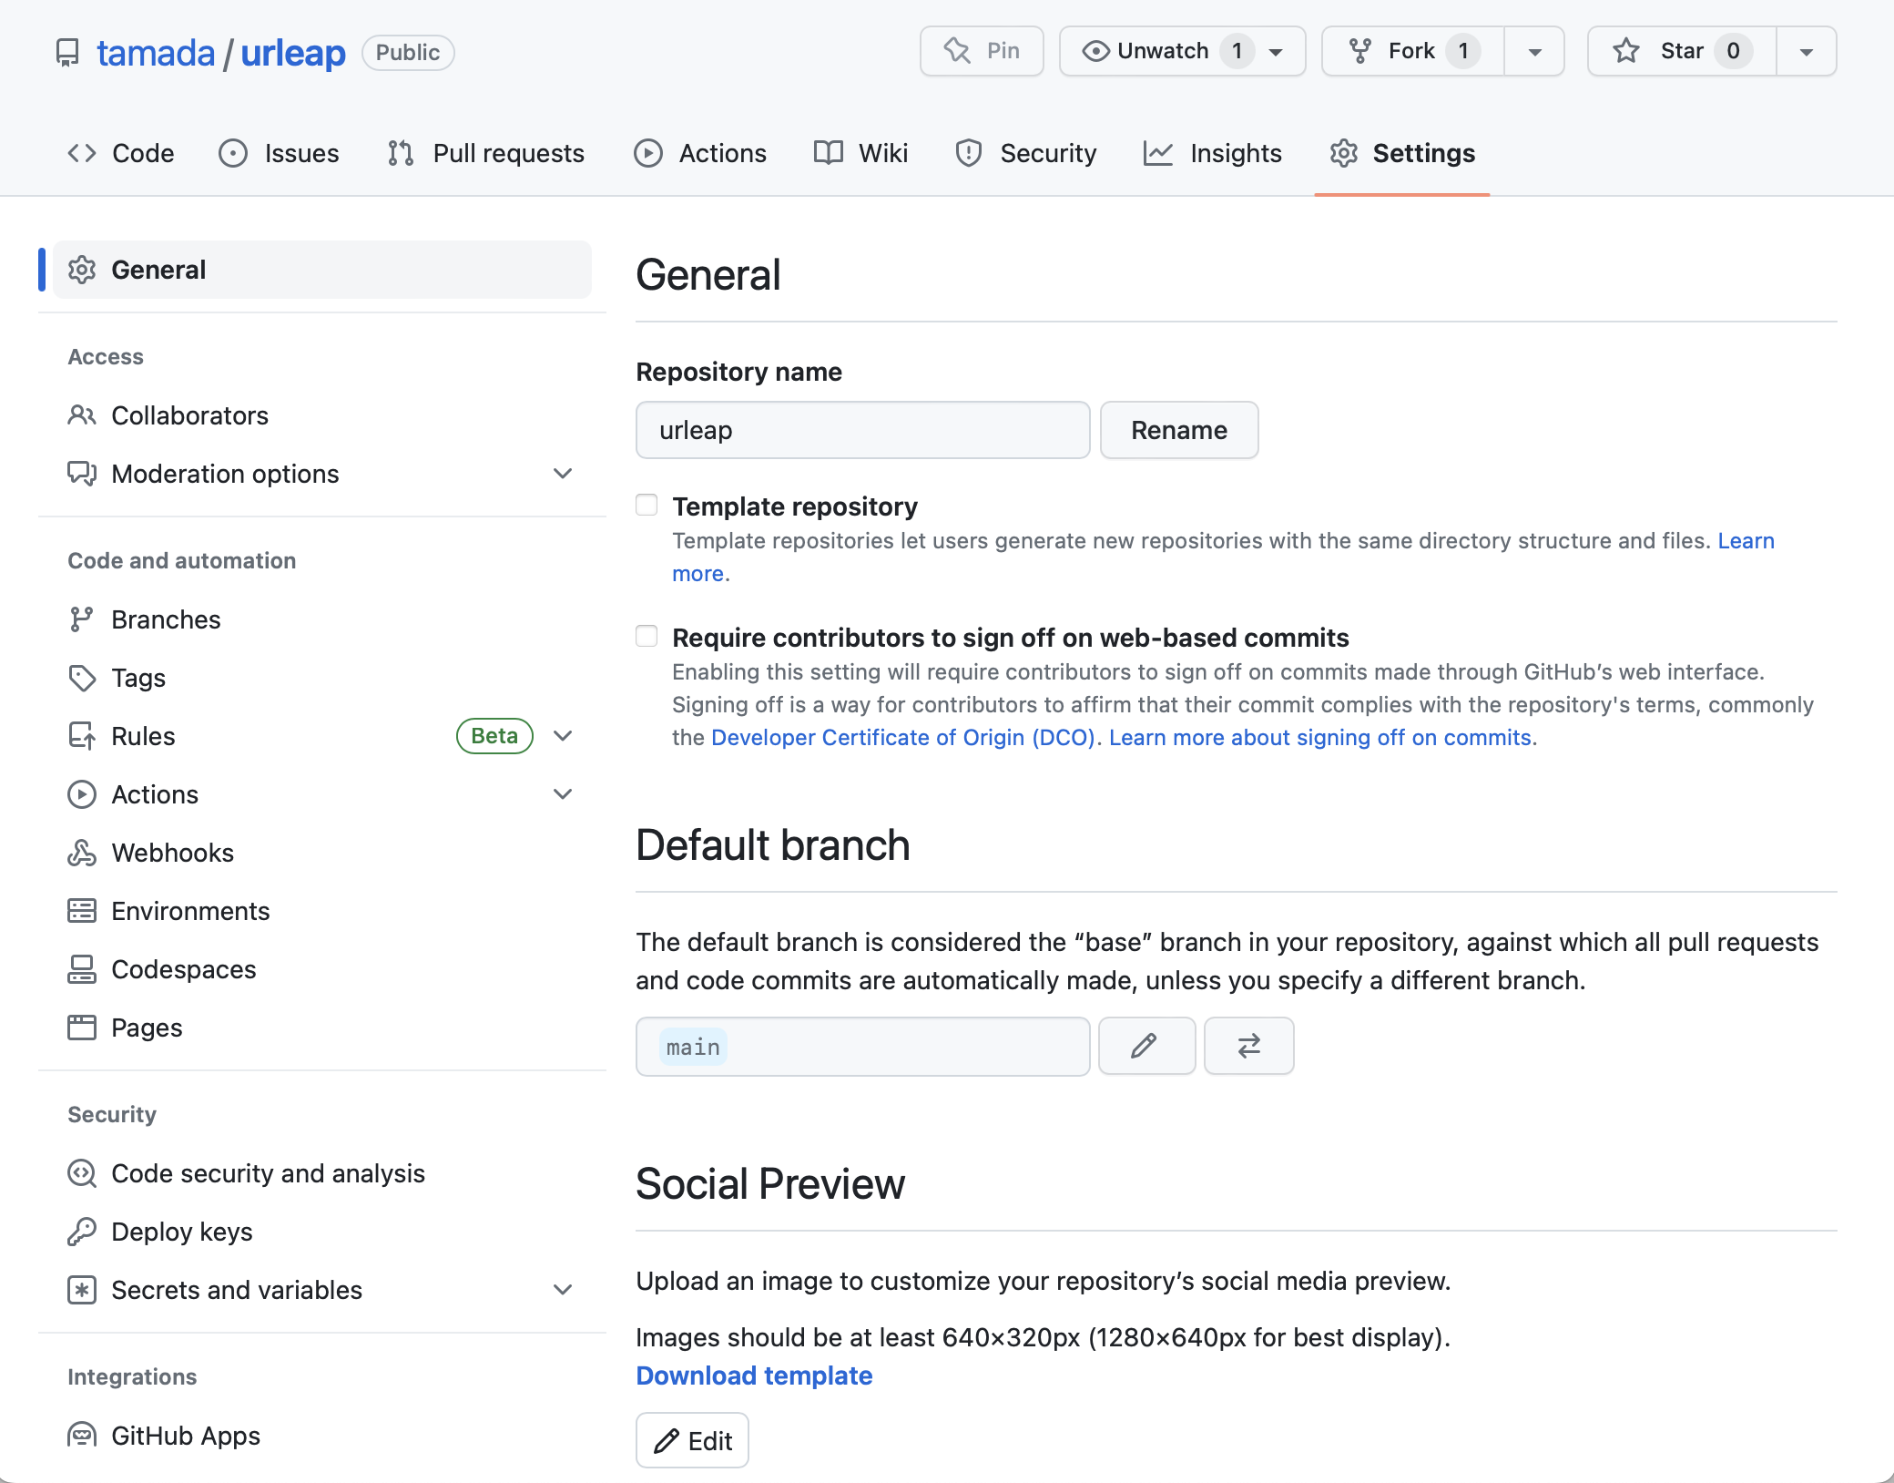
GitHub Actionsに秘密情報を持たせる

Slide 12
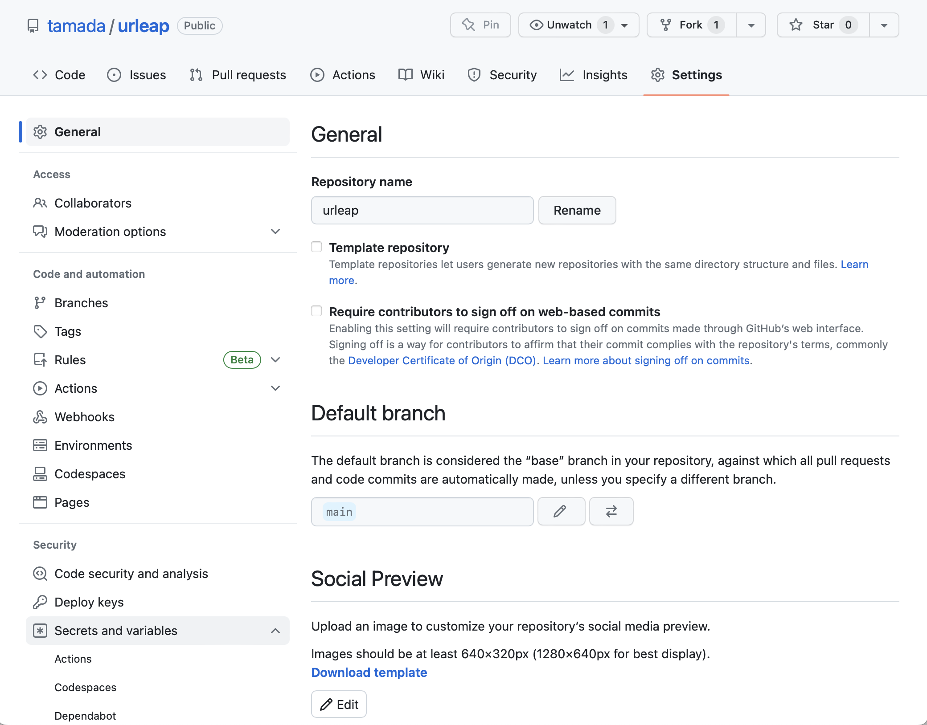
GitHub Actionsに秘密情報を持たせる

Slide 13
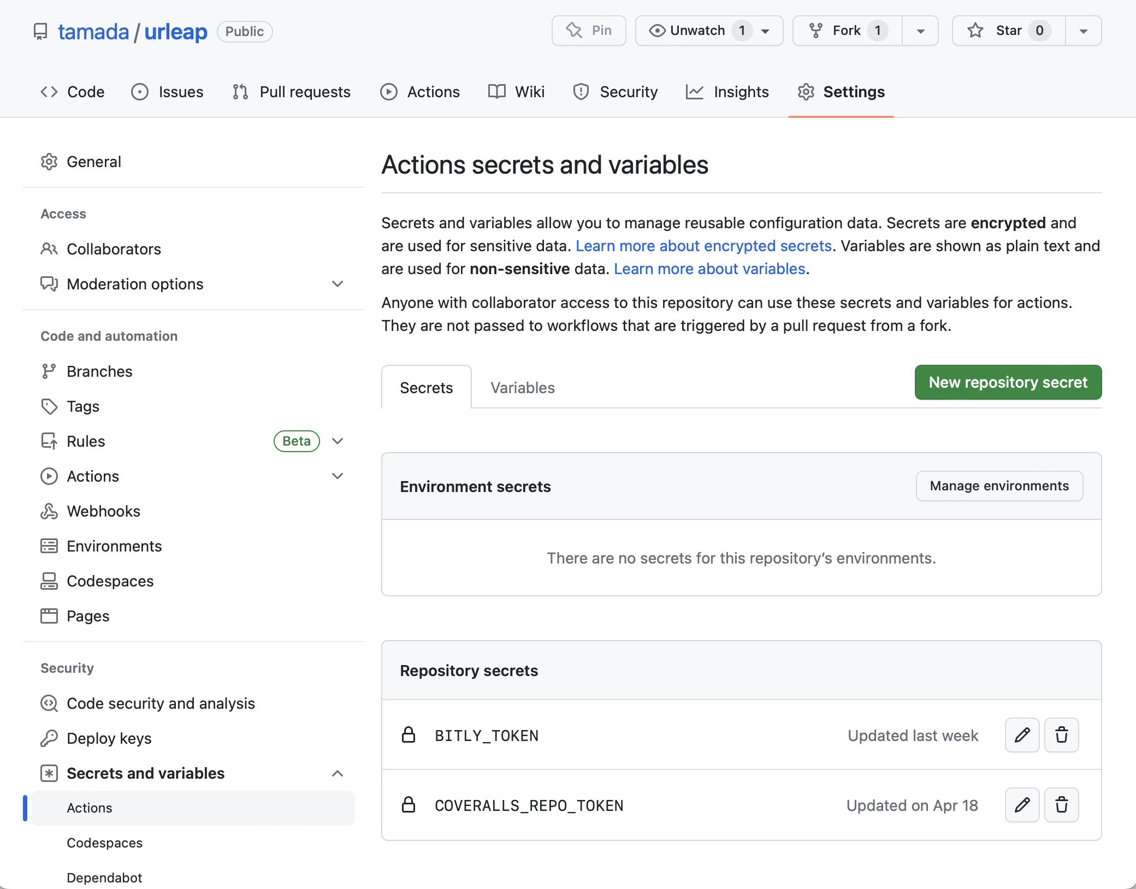
GitHub Actionsに秘密情報を持たせる

Slide 14
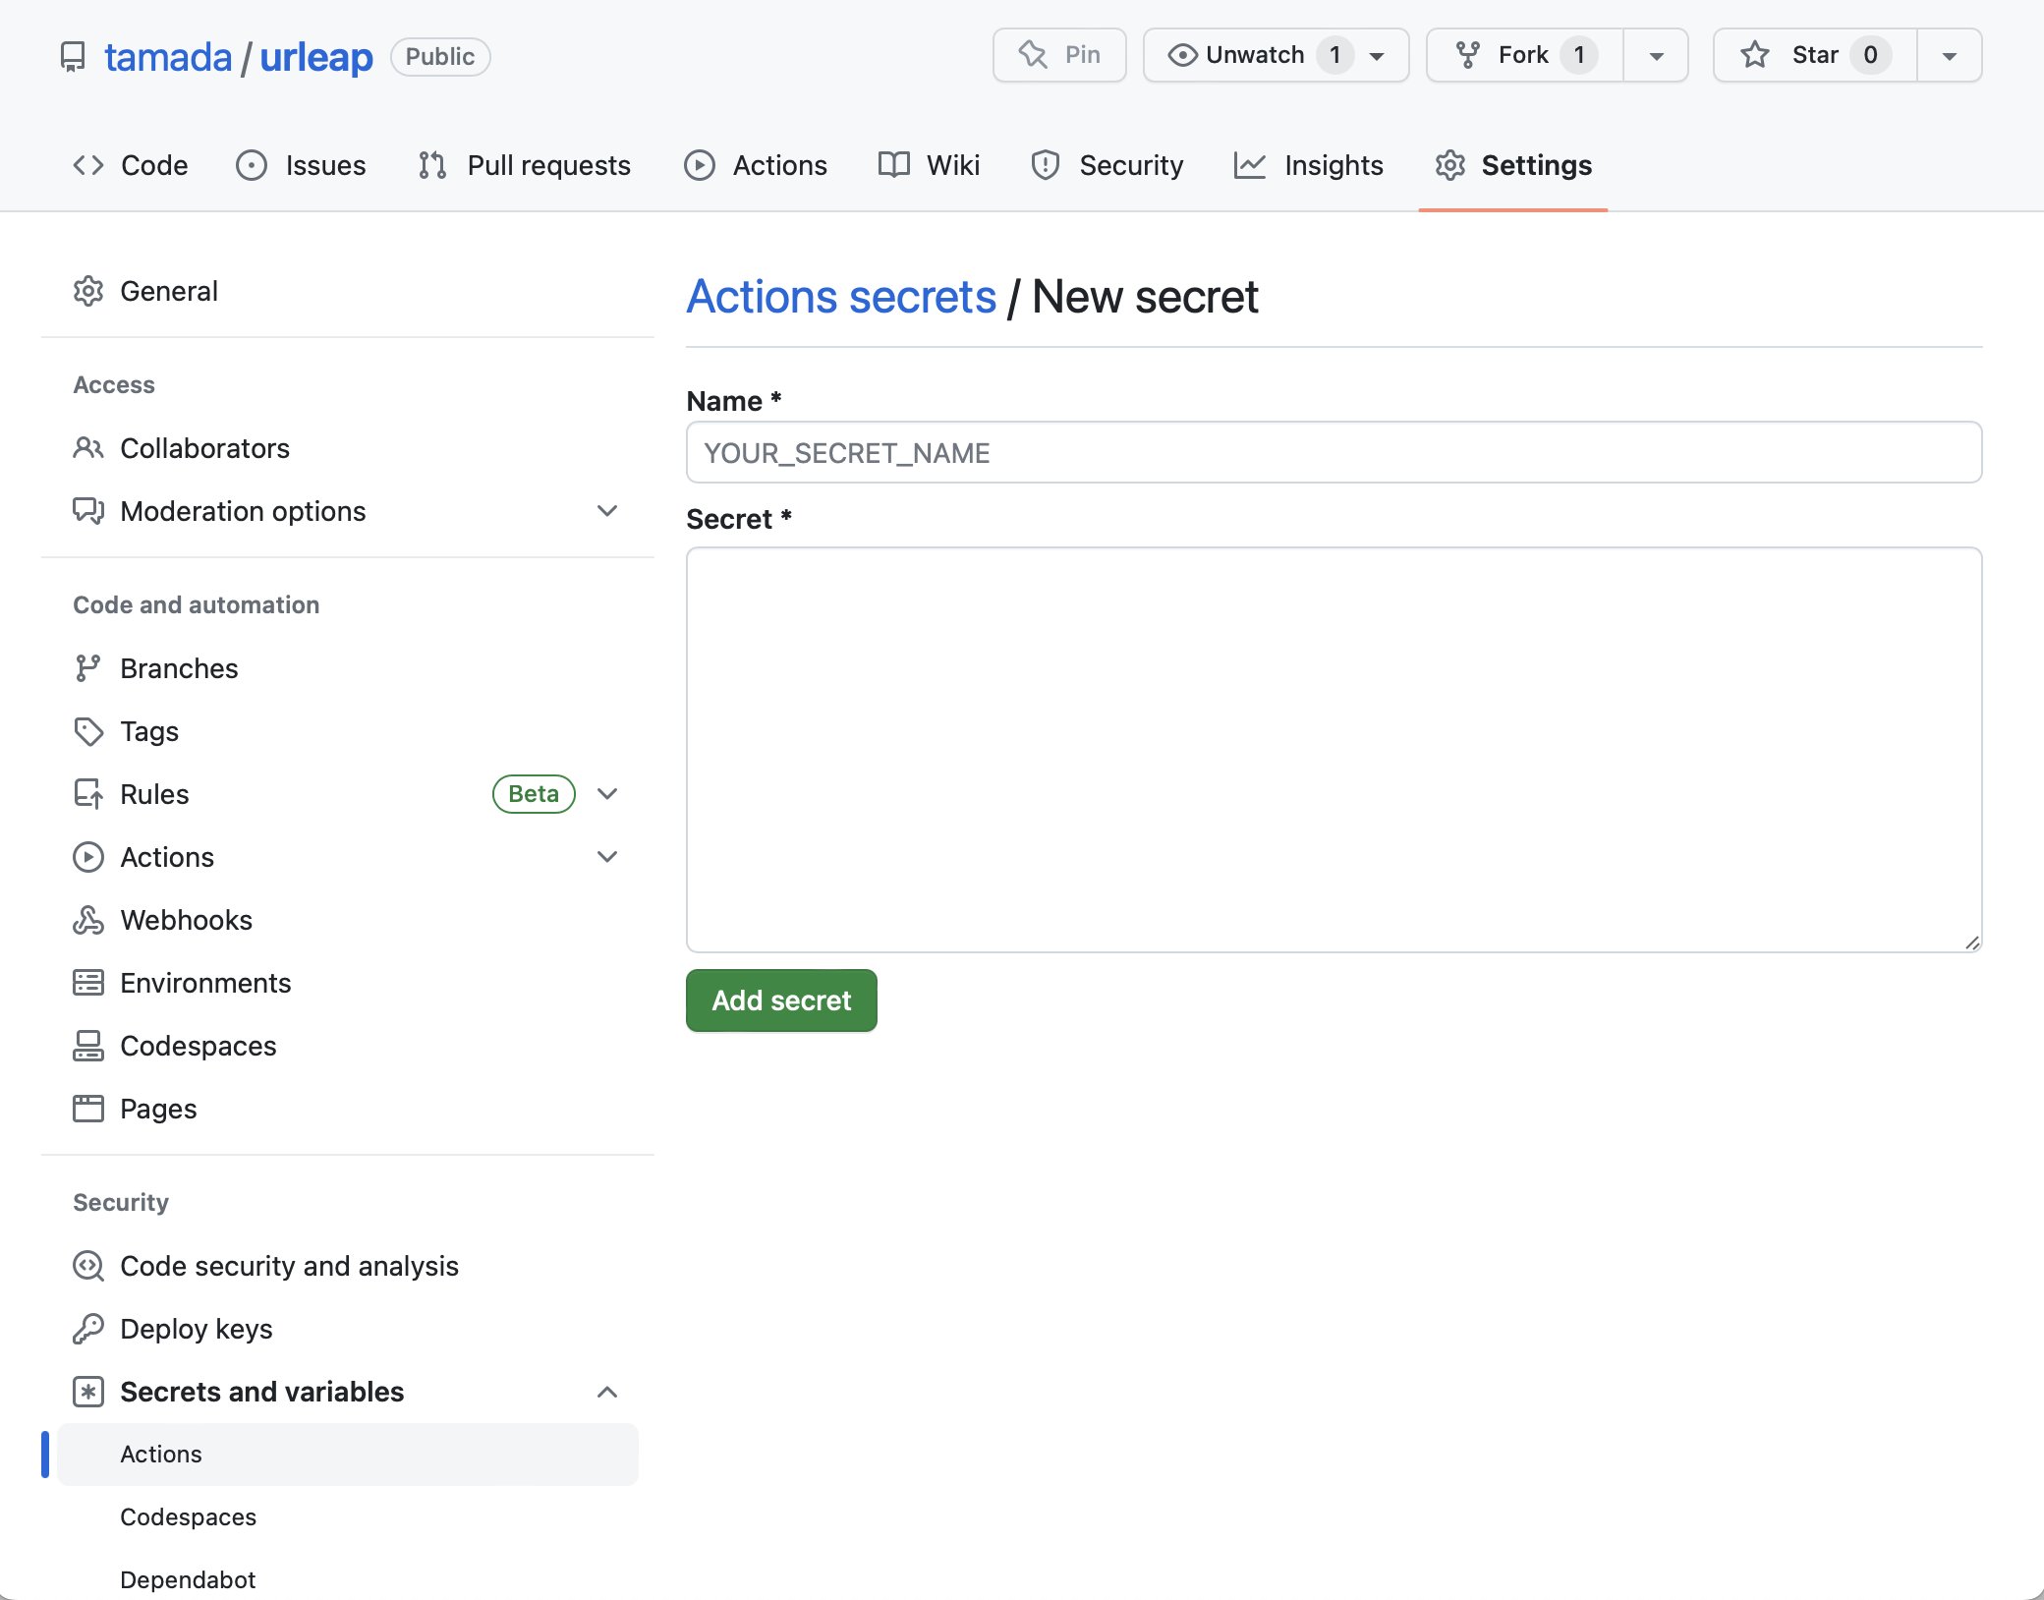
GitHub Actionsに秘密情報を持たせる

Slide 15
GitHub Actionsに秘密情報を持たせる

Slide 16
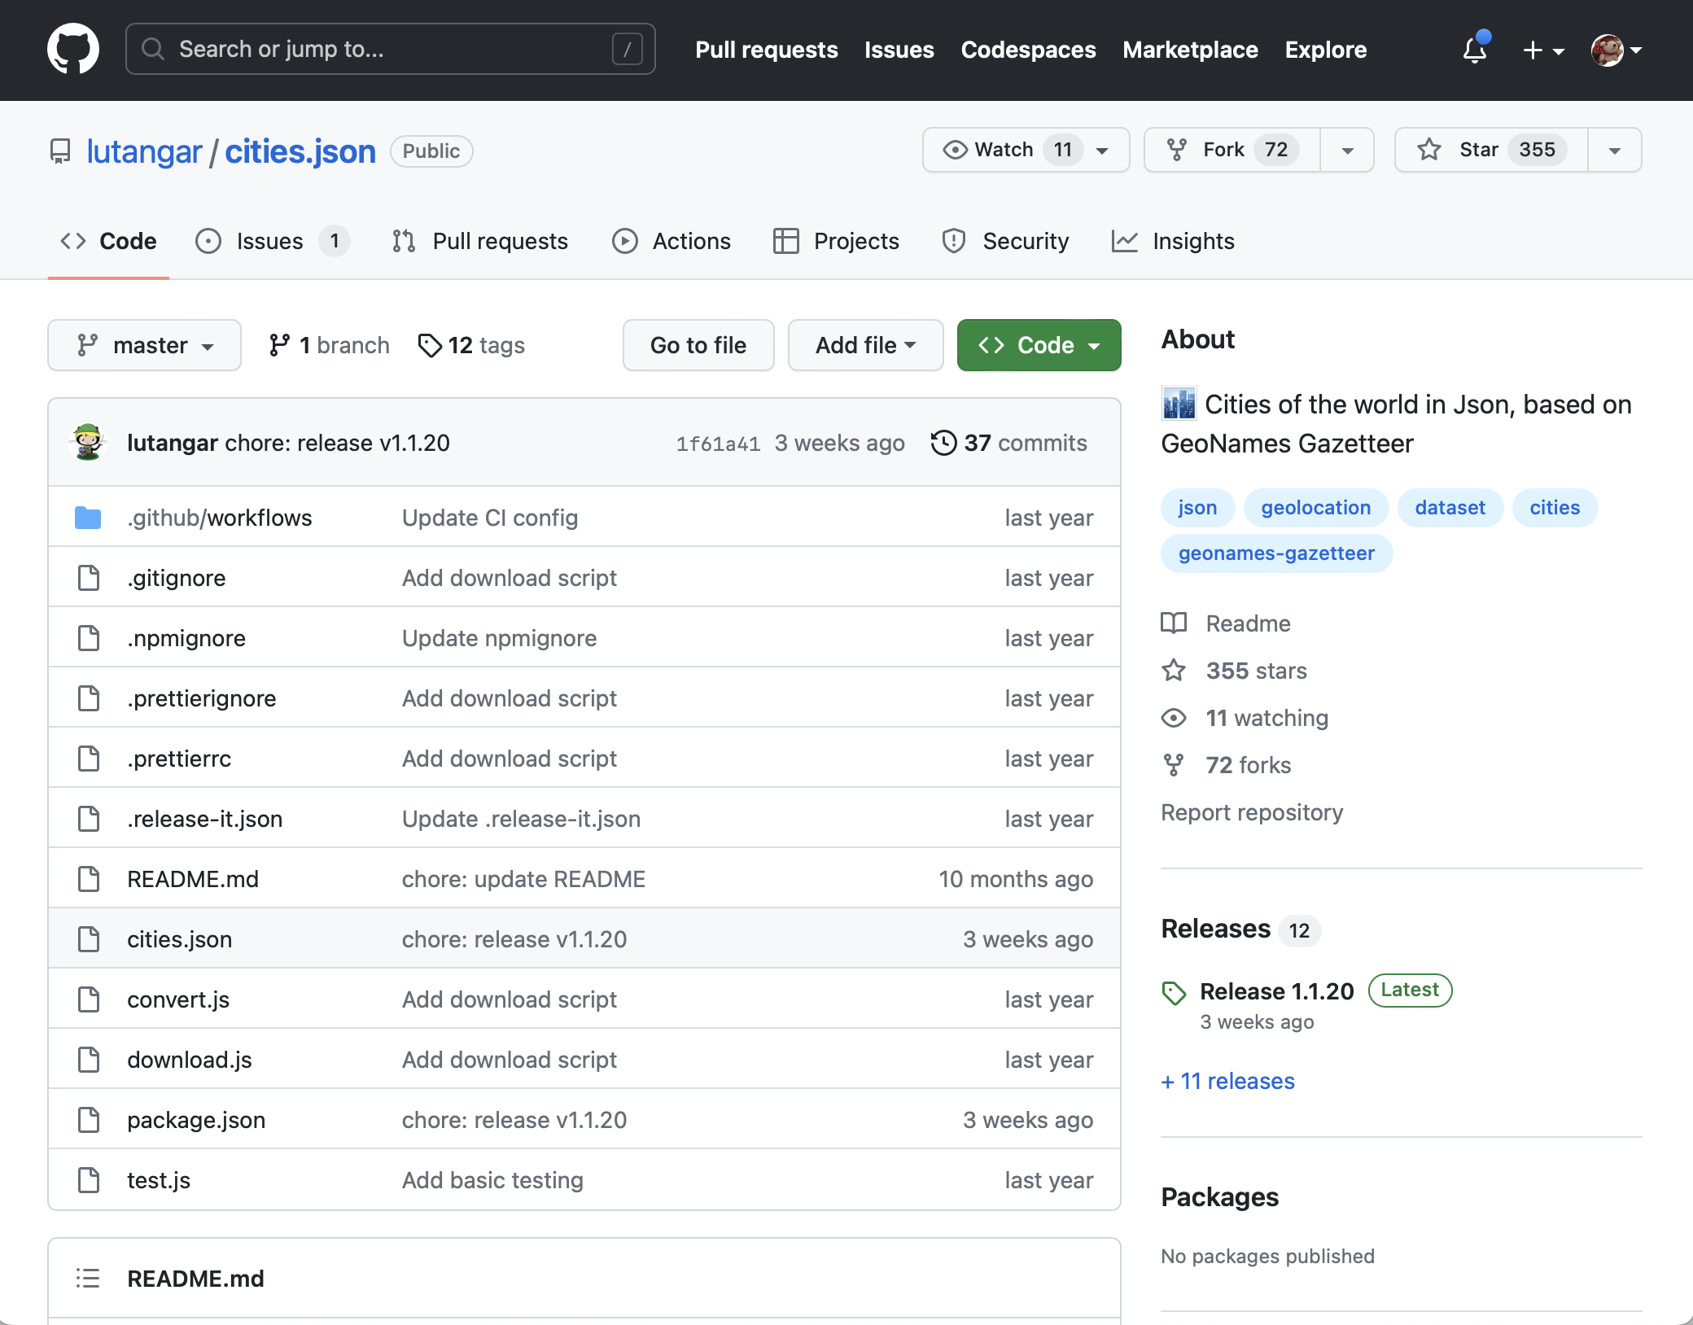
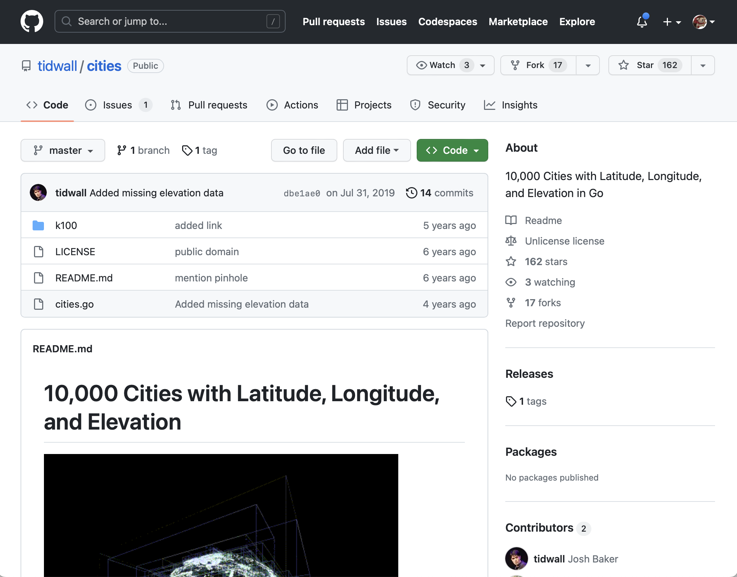
著名な都市の緯度・経度
https://github.com/lutangar/cities.json
https://github.com/tidwall/cities
a
Jsonで取得する．
Goプログラムで取得する．

Slide 17
著名な都市の緯度・経度
https://github.com/lutangar/cities.json
https://github.com/tidwall/cities
a
Jsonで取得する．
Goプログラムで取得する．

Slide 18
都市の緯度経度のJSON
以下のファイルをダウンロードする．
https://github.com/lutangar/cities.json/raw/master/cities.json
ファイルをプログラムから読み込むためには２つの方法がある．
実行ファイルに埋め込む（推奨）
実行ファイルさえあればどこでも動く．
Go 1.16以降が必要．
規定のパスから読み込む
インストール場所によっては期待通りに動かない場合がある．

Slide 19
実行ファイルにファイルを埋め込む
package main
import (
_ "embed"
"encoding/json"
"fmt"
"strconv"
) //go:embed "cities.json"
var citiesJson []byte
type City struct {
Country string `json:"country"`
Name string `json:"name"`
lat string `json:"lat"`
lng string `json:"lng"`
Latitude float64 `json:"-"`
Longitude float64 `json:"-”
} func main() {
cities := []*City{}
err := json.Unmarshal(citiesJson, &cities)
if err != nil {
fmt.Println(err.Error())
return
}
for _, city := range cities {
city.Latitude, _ = strconv.ParseFloat(city.lat, 64)
city.Longitude, _ = strconv.ParseFloat(city.lng, 64)
}
fmt.Printf("read %d entries\n", len(cities))
}
3行目で “embed”パッケージを読み込む．
「_ "embed"」と書く必要がある．
コード上では参照しないため，保存時に削除されないため．
8行目で読み込むファイルを指定する．
読み込むGoファイルからの相対パスで指定する．
10行目で読み込んだファイルの内容．
バイト配列で読み込まれる．
latとlngの頭文字を小文字にするとprivateで宣言していることになり，unmarshalできない．
頭文字を大文字にすること．
ポインタにしておかなければLatitude/Longitudeへの代入が無効になる．
https://future-architect.github.io/articles/20210208/

Slide 20
JsonをGoの構造体にマッピングする
package main
import (
_ "embed"
"encoding/json"
"fmt"
"strconv"
) //go:embed "cities.json"
var citiesJson []byte
type City struct {
Country string `json:"country"`
Name string `json:"name"`
Lat string `json:"lat"`
Lng string `json:"lng"`
Latitude float64 `json:"-"`
Longitude float64 `json:"-”
} func main() {
cities := []*City{}
err := json.Unmarshal(citiesJson, &cities)
if err != nil {
fmt.Println(err.Error())
return
}
for _, city := range cities {
city.Latitude, _ = strconv.ParseFloat(city.lLt, 64)
city.Longitude, _ = strconv.ParseFloat(city.Lng, 64)
}
fmt.Printf("read %d entries\n", len(cities))
}
21行目(main関数2行目)でjsonの内容を読み込む．
City構造体の配列にマッピングしている．
構造体の型の後ろにある`json:"country"`などがjsonのエントリに対応する．
`json:"-"`は対応するエントリがないことを表す．
cities.jsonでlat, lngにダブルクォートがあるため，floatにマッピングできない．
一旦stringで読み込み，読み込み後，floatに変換している（27, 28行目）．
latとlngの頭文字を小文字にするとprivateで宣言していることになり，unmarshalできない．
頭文字を大文字にすること．
ポインタにしておかなければLatitude/Longitudeへの代入が無効になる．
https://future-architect.github.io/articles/20210208/

Slide 21
規定のパスから読み込む
規定のパスを知ろう．
Homebrewのインストール場所
/opt/homebrew/opt/appname（Apple Chip）
/usr/local/opt/appname（Intel Chip）
アプリケーションの設定ファイル
${HOME}/config/appname
従来は${HOME}/.appname で保存されていたが近年は上記の場所が推奨されている．
環境変数でインストールパスを設定する．
${APPNAME_HOME}など．
カレントディレクトリがインストール場所．
これらのパスを順番に見て，インストールパスを見つける必要がある．

Slide 22
著名な都市の緯度・経度
https://github.com/lutangar/cities.json
https://github.com/tidwall/cities
a
Jsonで取得する．
Goプログラムで取得する．

Slide 23
外部ライブラリを利用する
プロジェクトのトップディレクトリ（go.modのあるディレクトリ）で次のコマンドを実行する．
go.modに当該ライブラリが記載される．
プログラム中でimportが可能になる．
cities.Citiesで都市一覧が取得できるようになる．
詳細は，cities.go を参照すること．
go get github.com/tidwall/cities

Slide 24
スケジュール
2023-05-30 (Tue)
第08講
自動テスト（2/3）
2023-04-11 (Tue)
第01講
全体説明
2023-06-06 (Tue)
第09講
自動テスト（3/3）
2023-04-18 (Tue)
第02講
Usage/README
2023-06-13 (Tue)
第10講
ドキュメント（1/2）
2023-04-25 (Tue)
第03講
CI/CD（1/2）
2023-06-20 (Tue)
第11講
ドキュメント（2/2）
2023-05-02 (Tue)
第04講
CI/CD（2/2）
2023-06-27 (Tue)
第12講
Docker（1/1）
2023-05-09 (Tue)
第05講
プログラミング（1/3）
CLI Parsing
2023-07-04 (Tue)
第13講
補完（1/1）
Homebrew（1/1）
2023-05-16 (Tue)
第06講
プログラミング（2/3）
Web API
2023-07-11 (Tue)
第14講
予備日
2023-05-23 (Tue)
第07講
プログラミング（3/3）
自動テスト（1/3）
2023-07-18 (Tue)
第15講
作成物の発表会

